Slide 1
ESTIMATING
Phần mềm Quản lý Tài chính cá nhân
Nhóm 9

Slide 2
User story
Tạo cơ sở dữ liệu
Xây dựng Báo cáo phân tích chi tiêu
Xây dựng các chức năng Tạo giao dịch, Sửa giao dịch
Xây dựng chức năng Hạn mức chi tiêu
Xây dựng các chức năng Xóa giao dịch và Thêm DS các giao dịch
Xây dựng các chức năng Đăng nhập, Đăng ký tài khoản, Đăng xuất
Xây dựng chức năng Quản lý danh mục chi tiêu
Xây dựng Màn hình Quản lý ví tiền: Thêm, Sửa
Xây dựng chức năng Notification
Xây dựng chức năng Chuyển khoản
Xây dựng chức năng Hashtag
Company Logo

Slide 3
User story “Tạo cơ sở dữ liệu”
Sử dụng bài Poker
Số thành viên trong nhóm: 4
Vòng đầu tiên:
  Mỗi thành viên trong nhóm đồng loạt đưa ra số Story point cho user story “Tạo cơ sở dữ liệu”.
4 | 2 | 3 | 3
Company Logo

Slide 4
User story “Tạo cơ sở dữ liệu”
  Người ước tính cao nhất và thấp nhất giải thích lí do ước tính số story point của họ. Sau đó, thực hiện ước tính lại vòng thứ 2.
Kết quả vòng 2
Các thành viên trong nhóm bỏ phiếu số story point và cuối cùng được kết quả 3 story point
3 | 2 | 3 | 3
Company Logo

Slide 5
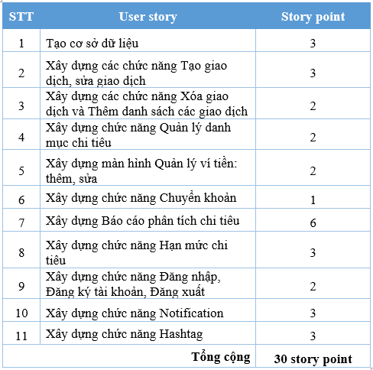
Ước tính tương tự với các user còn lại, được kết quả như sau:
Company Logo

Slide 6
Sprint 1
Tạo cơ sở dữ liệu
User story 5: Code
Cài đặt môi trường
User story 5: Test and fix bug
Planning
User story 6: UI
Seminar
User story 6: Code
User story 5: UI
User story 6: Test and fix bug
Company Logo

Slide 7
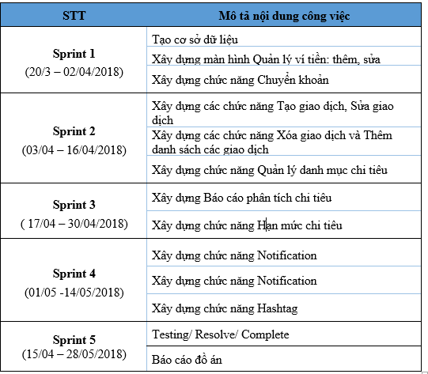
Company Logo

Slide 8
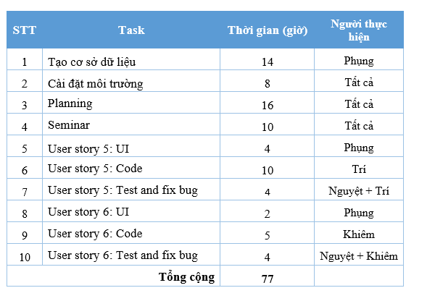
Ước tính tương tự như trên, được kết quả như sau:
Company Logo

Slide 9
Thời gian thực hiện
Thông qua sprint 1, ta có:
Thời gian thực hiện trung bình 1 sprint: 80 giờ
Thời gian làm việc mỗi thành viên: 80/4 = 20 giờ/người/sprint
Tổng thời gian thực hiện: 80*5 = 400 giờ
Company Logo

